Slide 1
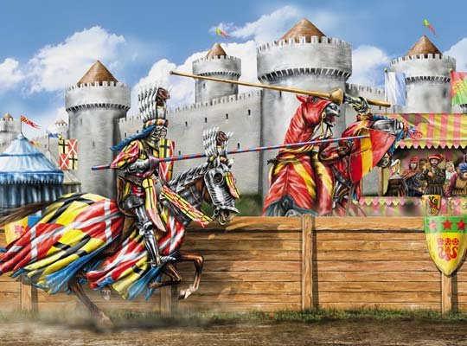
Средневековье - 1

Slide 2
даты
10
20
30
40
50
понятия
10
20
30
40
50
личности
10
20
30
40
50
события
10
20
30
40
50
Продолжить
высказывание
10
20
30
40
50

Slide 3
ДАТЫ
10
В этот год два раза начинался первый поход на Восток – весной и осенью.
1096 год

Slide 4
ДАТЫ
20
Христианская церковь разделилась на католическую и православную.
1054 год

Slide 5
ДАТЫ
30
В этом году была подписана Великая хартия вольностей.
1215 год

Slide 6
ДАТЫ
40
После 10-летней войны войска Фердинанда и Изабеллы взяли Гранаду. На территории Пиренейского полуострова остались два христианских королевства – Испания и Португалия.
1492 год

Slide 7
ДАТЫ
50
В этом году состоялась сражение Столетней войны, о которой хронист сообщил, что в битве «погиб весь цвет нации».
1356 год

Slide 8
ПОНЯТИЯ
10
Назовите одним словом большие группы людей. Которые отличаются друг от друга закрепленными за ними правами и обязанностями, передающимися по наследству.
сословия

Slide 9
ПОНЯТИЯ
20
Особый церковный суд, учрежденный для борьбы против еретиков
Инквизиция

Slide 10
ПОНЯТИЯ
30
Централизованное государство, в котором королевская власть опиралась на собрание представителей сословий.
Сословная монархия

Slide 11
ПОНЯТИЯ
40
Грамота о прощении грехов, о спасении от адских мук.
Индульгенция

Slide 12
ПОНЯТИЯ
50
В XI – XIII вв. все шире распространялся новый порядок обработки земли. Пахотная земля делилась на три части. Первое поле засевали осенью озимыми, второе – весной яровыми. Третье поле отдыхало, набирало силы – оставалось под паром.
Трехполье

Slide 13
ЛИЧНОСТИ
10
Этот король прослыл фальшивомонетчиком. Он впервые в своей стране созвал собрание представителей всех сословий.
Филипп IV Красивый

Slide 14
ЛИЧНОСТИ
20
Он жил старинными представлениями о рыцарских добродетелях. Любил войну, пышные турниры, красивую одежду, разговоры о старине. Он мечтал стать самым могущественным государем Европы и ее «первым рыцарем».
Карл Смелый Бургундский

Slide 15
ЛИЧНОСТИ
30
Он был человеком переменчивого нрава: мог быть открытым, щедрым, доступным, но, когда гневался. Внезапно превращался в разъяренного тирана. Провел реформы в стране. Ввел «щитовые деньги».
Генрих II Плантагенет

Slide 16
ЛИЧНОСТИ
40
Он был жесток, лицемерен, коварен. Мастер заговора и интриг, он был уверен, что подкуп и деньги сильнее меча и копья. Это был образцовый новый король. Современники называли его иначе – «всемирным пауком».
Людовик XI

Slide 17
ЛИЧНОСТИ
50
Хотел полностью подчинить баронов своей страны. действовал как барон: отбирал земли у неугодных баронов, изгонял их из страны. потерпел тяжелые неудачи в войне с Филиппом II и лишился большей части своих владений во Франции. В 1215 г. подписал Великую хартию вольностей.
Иоанн Безземельный

Slide 18
СОБЫТИЯ
10
Какому событию посвящены стихи?
Будь милостив, Господь, к моей судьбе.
На недругов твоих я рати двину.
Воззри: подъемлю меч в святой борьбе, –
Твоей призывной внемлю я трубе.
Крестовые походы

Slide 19
СОБЫТИЯ
20
Это событие началось в мае 1358 года на северо-востоке Франции. Поднялись крестьяне деревень против отрядов наемников-грабителей.
Жакерия

Slide 20
СОБЫТИЯ
30
Объединенные силы Кастилии и других христианских государств Пиренейского полуострова сокрушили мавританские войска. Силы мавров в Испании были окончательно подорваны.
Сражение у Лас Навас де Толоса (1212 г.)

Slide 21
СОБЫТИЯ
40
Это событие отличается особой жестокостью. Родственники погибших мстили семьям своих врагов, убивая даже детей.
Война Алой и Белой розы

Slide 22
СОБЫТИЯ
50
Правитель Венеции уговорил крестоносцев вмешаться во внутренние дела Византии. Ворвавшись в христианский Константинополь, они стали грабить и разрушать дворцы и храмы, дома и склады.
IV крестовый поход (1204 г.)

Slide 23
ПРОДОЛЖИТЬ ВЫСКАЗЫВАНИЕ
10
Английский проповедник Джон Болл спрашивал: «Когда Адам пахал, а Ева пряла, кто …»
…был дворянином?

Slide 24
ПРОДОЛЖИТЬ ВЫСКАЗЫВАНИЕ
20
Людовик XI утверждал: «Кто не умеет притворять, тот …»
… не умеет управлять.

Slide 25
ПРОДОЛЖИТЬ ВЫСКАЗЫВАНИЕ
30
Герцог Бургундский Карл Смелый говорил: «Я так люблю Францию, что предпочел бы …»
… иметь в ней шесть государей вместо одного.

Slide 26
ПРОДОЛЖИТЬ ВЫСКАЗЫВАНИЕ
40
Жанна д, Арк, уходя на войну, говорила: «Никто на свете… не спасет королевство французское и …»
… не поможет ему, кроме меня.

Slide 27
ПРОДОЛЖИТЬ ВЫСКАЗЫВАНИЕ
50
Жанна д, Арк на суде инквизиции говорила: «Ненавидит ли Бог англичан? Этого я не знаю. Но я убеждена, что будут изгнаны из Франции, кроме…»
… тех, кто найдет здесь гибель…

Slide 28
Ранько Елена Алексеевна
учитель начальных классов
МАОУ лицей №21
г. Иваново
Сайт: http://elenaranko.ucoz.ru/

